Slide 1
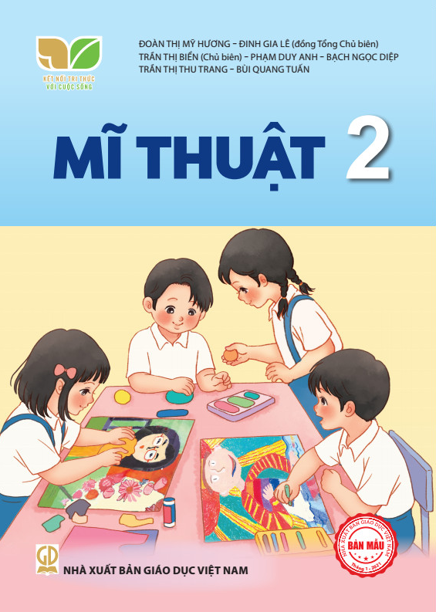
KẾ HOẠCH BÀI DẠY
MÔN: MĨ THUẬT
LỚP: 2
Trường: Tiểu học Tiên Thanh
Họ và tên giáo viên: Nguyễn Thị Phấn

Slide 2
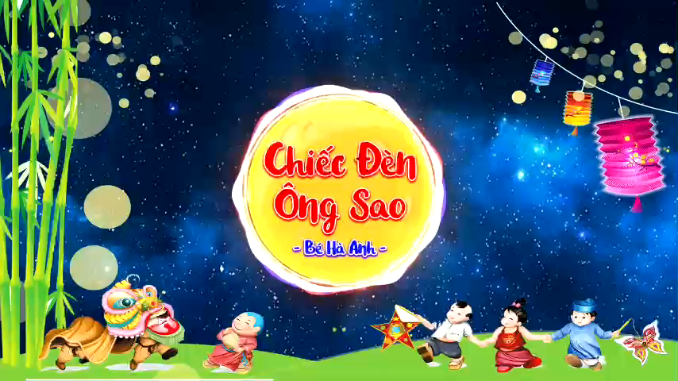

Slide 3
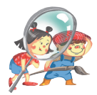
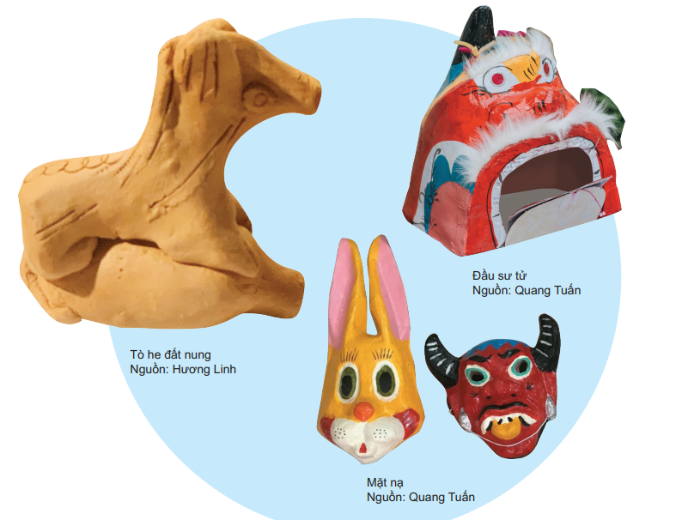
Đồ chơi dân gian truyền thống của Việt Nam
1. Em quan sát được những đồ chơi nào?
2. Những món đồ chơi trên thường được chơi vào dịp nào?
3. Kể tên những đồ chơi dân gian mà em biết? Những đồ chơi đó có hình con vật gì?

Slide 4



2
3
1
4
NGÔI SAO MAY MẮN

Slide 5


Em quan sát được những đồ chơi dân gian nào?
Bạn được tặng 1 hộp màu
Tò he đất nung, đầu sư tử, mặt nạ

Slide 6

Bạn được tặng 1 chiếc gọt bút chì

Slide 7
Những món đồ chơi trên được chơi vào dịp nào?
Những món đồ chơi trên thường được chơi vào dịp tết trung thu, và cả ngày thường.
Bạn được tặng 1 hộp màu

Slide 8
Kể tên những đồ chơi dân gian mà em biết?
Những đồ chơi đó có hình con vật gì?
Tò he, tượng con vật làm bằng đất nung, đèn ông sao, mặt nạ con vật.....
Gà, chó, mèo, lợn, thỏ.....
Bạn được tặng 1 hộp màu

Slide 9
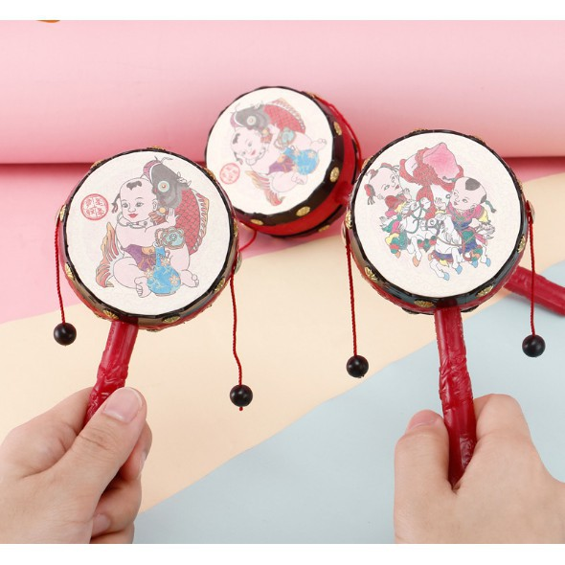
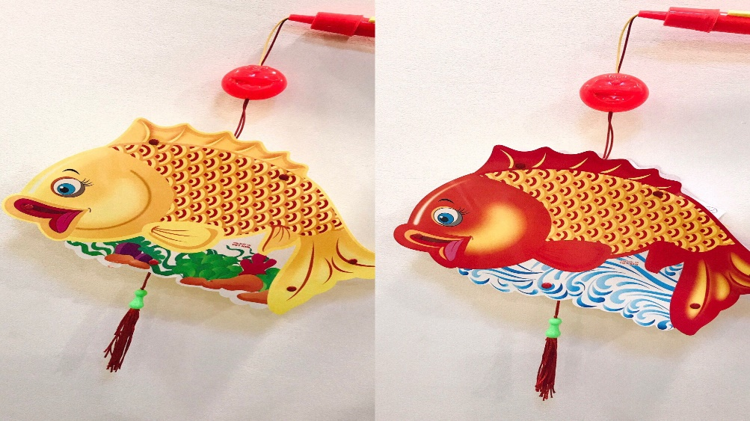
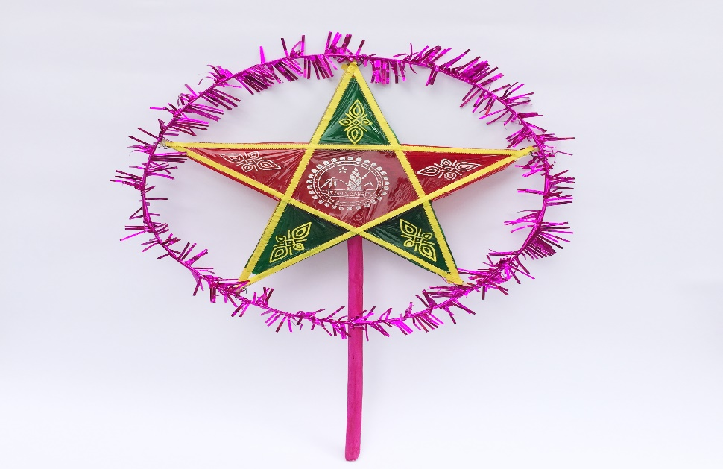
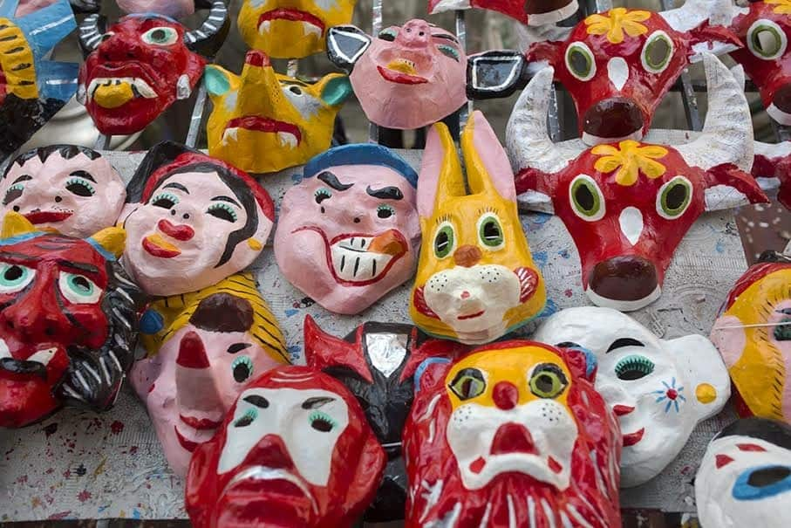
Đồ chơi dân gian truyền thống của Việt Nam

Slide 11
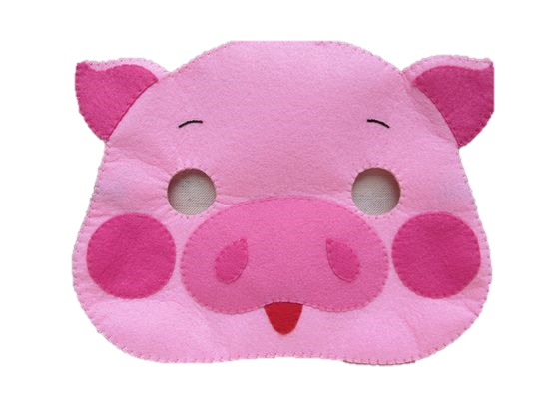
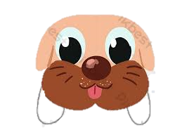
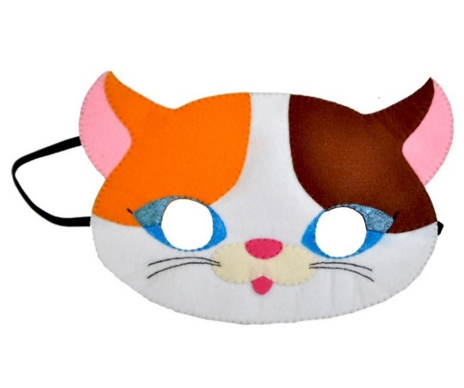
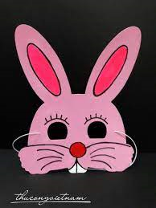
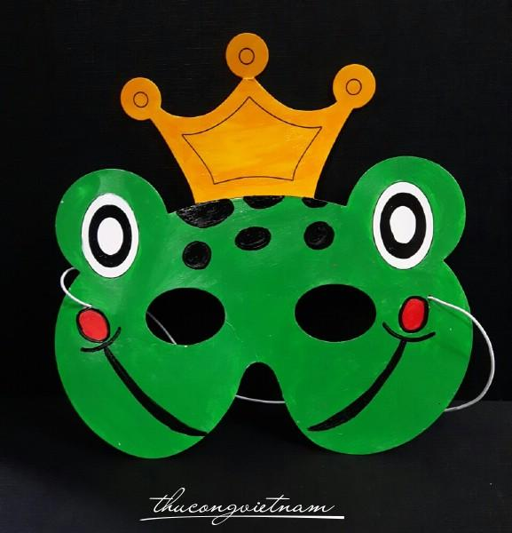
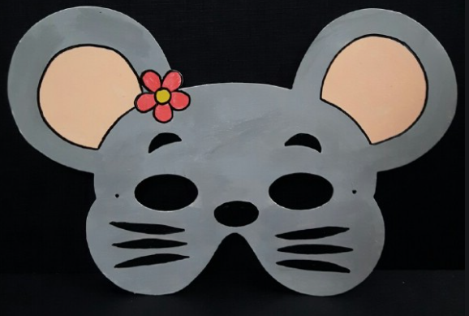
Đồ chơi dân gian truyền thống của Việt Nam

Slide 12

Cách thể hiện
Gập đôi hoặc kẻ trục dọc lên tờ giấy A4
Vẽ hình mặt nạ con vật ( các bộ phận như mắt, tai, mũi, miệng...)
Vẽ màu theo ý thích

